Slide 1
ASSEMBLEA GENERAL ORDINÀRIA DE L’ASSOCIACIÓ DE TRASPLANTATS HEPÀTICS DE CATALUNYA - 2018
Hotel d’Entitats Can Guardiola – 19 d’abril

Slide 2
1. APROVACIÓ DE L’ACTA DE L’ASSEMBLEA 2017

Slide 3
2. PRESENTACIÓ COMPTES 2017 I PRESSUPOST 2018

Slide 4
RESULTATS EXERCICI 2017
INGRESSOS TOTALS 123.252,25
DESPESES TOTALS -115.853,22
==============================
EXCEDENT +7.399,03

Slide 5
INGRESSOS 2017 DESPESES 2017

Slide 6
BALANÇ DE SITUACIÓ tancat a 31 de Desembre de 2017

Slide 7
PRESSUPOST 2018

Slide 8
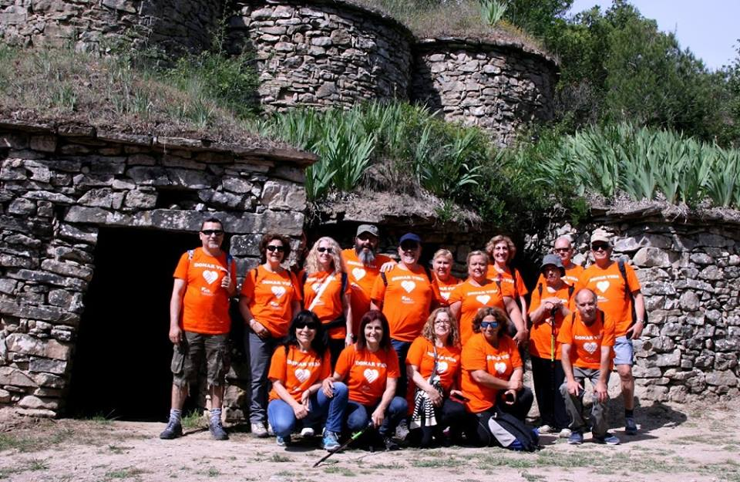
3. MEMÒRIA D’ACTIVITATS 2017

Slide 9
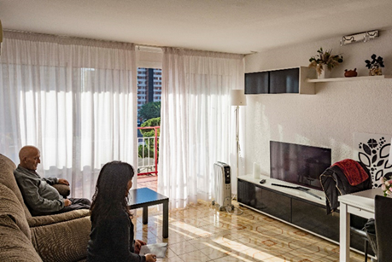
ACTIVITATS DE SUPORT PSICOLÒGIC- VOLUNTARIAT- PISOS ACOLLIDA
SUPORT PSICOLÒGIC A PACIENTS I FAMILIARS
48 visites d’atenció psicològica
SUPORT SOCIAL-VOLUNTARIAT
208 visites a malalts ingressats i 6 acompanyaments
PISOS D’ACOLLIDA
Allotjament per a 123 famílies, 2.744 pernoctacions realitzades.

Slide 10
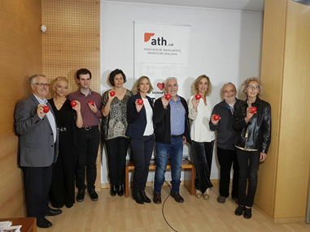
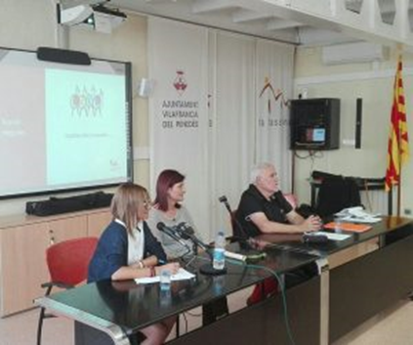
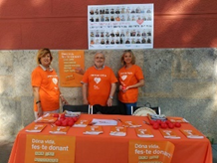
ACTIVITATS DE SENSIBILITZACIÓ I PROMOCIÓ DE LA DONACIÓ D’ÒRGANS I TEIXITS
CAMPANYA “DONAR VIDA: UNA FOTO, UNA VIDA” - GIRONA
EXPOSICIÓ FOTOGRÀFICA “TRASPLANTAMENT, VIDA I SOCIETAT” - GIRONA
TAULA RODONA SOBRE LA PROMOCIÓ DE LA DONACIÓ D’ÒRGANS I TEIXITS - GIRONA
3a. FIRA D’ENTITATS DE LA SALUT - TERRASSA
17a. FIRA D’ENTITATS DE LA FCVS - GIRONA
FIRES DE MAIG - VILAFRANCA DEL PENEDÈS

Slide 11
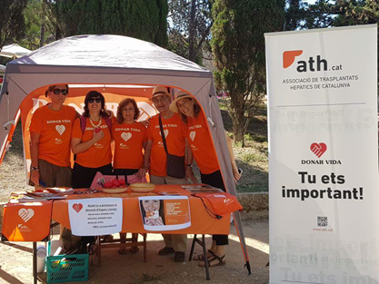
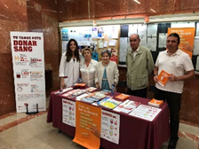
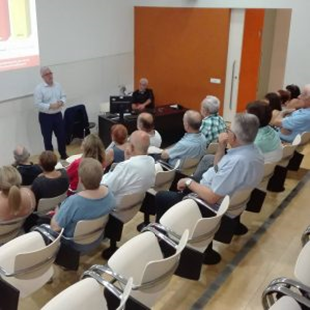
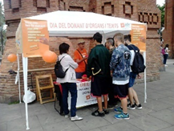
ACTIVITATS DE SENSIBILITZACIÓ I PROMOCIÓ DE LA DONACIÓ D’ÒRGANS I TEIXITS
DIA DEL DONANT: 14 TAULES INFORMATIVES ARREU DE CATALUNYA
BALLS A PLAÇA - TARRAGONA
XERRADA “LES PERSONES TRASPLANTADES TAMBÉ PODEN SER DONANTS D’ÒRGANS” – HOSPITAL BELLVITGE
LA IMAGINADA - TARRAGONA
XERRADES DIRIGIDES A ESTUDIANTS D’ESO I BATXILLERAT – HOSPITAL JOSEP TRUETA

Slide 12
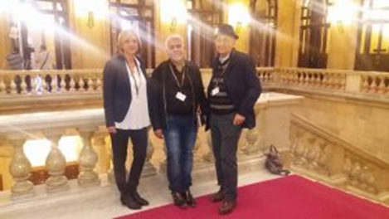
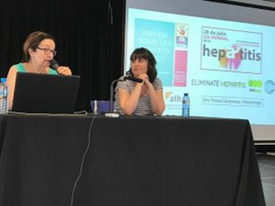
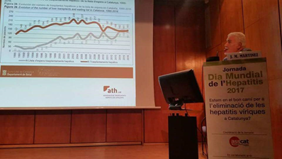
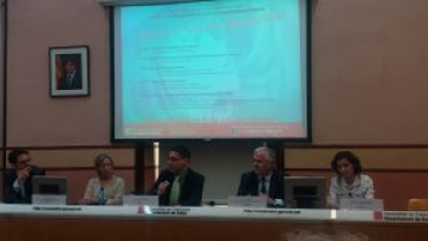
XERRADES – JORNADES – CONFERÈNCIES – ACTES
ACTE DEL “DIA NACIONAL DEL TRASPLANTE” - MADRID
COMPAREIXENÇA DEL PRESIDENT DE L’ATHC- PARLAMENT DE CATALUNYA
XERRADA “PARLEM DE LES HEPATITIS VIRALS” – BARCELONA
ACTE DEL DIA DEL DONANT AL DEPARTAMENT DE SALUT – DEPARTAMENT DE SALUT
PONÈNCIA A LA JORNADA DEL DIA MUNDIAL DE L’HEPATITIS – COL.LEGI OFICIAL METGES BARCELONA
JORNADA SOBRE L’HEPATITIS C – AGÈNCIA DE SALUT PÚBLICA DE CATALUNYA
CONGRESS DE LA EUROPEAN SOCIETY OF TRASPLANTATION – BARCELONA

Slide 13
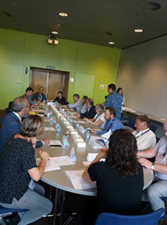
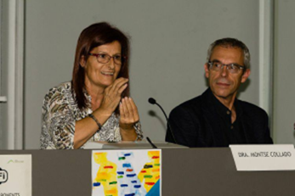
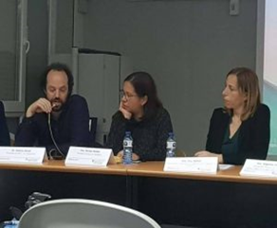
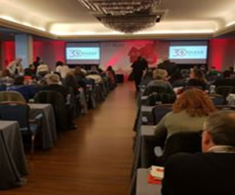
XERRADES – JORNADES – CONFERÈNCIES – ACTES
FIRST MEETING PATIENTS’ ASSOCIATION - BARCELONA
JORNADA “PRESENT I FUTUR EN LA PARTICIPACIÓ DEL PACIENT EN EL SISTEMA SANITARI” – DEP. SALUT
JORNADA “DONAR PER REBRE” - HOSPITAL D’OLOT I COMARCA DE LA GARROTXA
JORNADA “LA COMUNICACIÓ ENS APROPA” - HOSPITAL JOAN XXIII DE TARRAGONA
JORNADA HEPYCURE “TREBALLANT CAP A L’ELIMINACIÓ DE L’HEPATITIS C” – MADRID
12ª NIT DEL VOLUNTARIAT - GIRONA

Slide 14
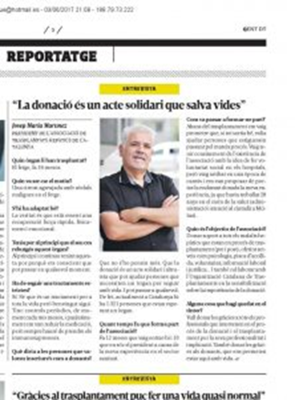
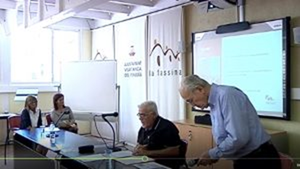
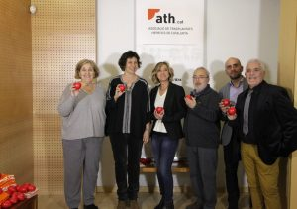
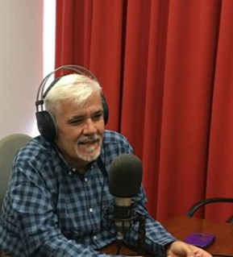
MITJANS DE COMUNICACIÓ
PRESENTACIÓ DELEGACIÓ DE L’ ATHC A COMARQUES GIRONINES :
GIRONA TV
EL PUNT AVUI
DIARI DE GIRONA
FIRES DE MAIG:
PENEDÈS TV
ENTREVISTA AL PRESIDENT DE L’ATHC SOBRE “SENSE DONACIONS NO HI HA TRASPLANTAMENTS”:
DIARI DE TERRASSA
CANAL TERRASSA TV

Slide 15
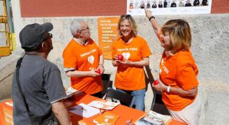
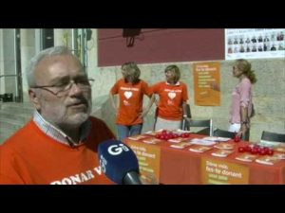
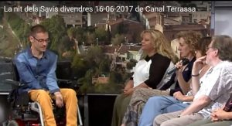
MITJANS DE COMUNICACIÓ
ENTREVISTA AL PRESIDENT DE L’ATHC AMB MOTIU DEL DIA MUNDIAL DEL TRASPLANTAMENT:
PROGRAMA HERRERA EN LA COPE
ENTREVISTA AL DELEGAT DE L’ATHC A COMARQUES GIRONINES AMB MOTIU DEL DIA MUNDIAL DEL TRASPLANTAMENT:
DIARI DE GIRONA
GIRONA TV
PARTICIPACIÓ DE LA DELEGADA DE L’ATHC ALS VALLESOS I DE MAGDA BARÓ ,VOLUNTÀRIA DE L’ATHC, EN UNA TAULA RODONA SOBRE LES DONACIONS I ELS TRASPLANTAMENTS D’ÒRGANS:
PROGRAMA “LA NIT DEL SAVIS” DEL CANAL TERRASSA TV

Slide 16
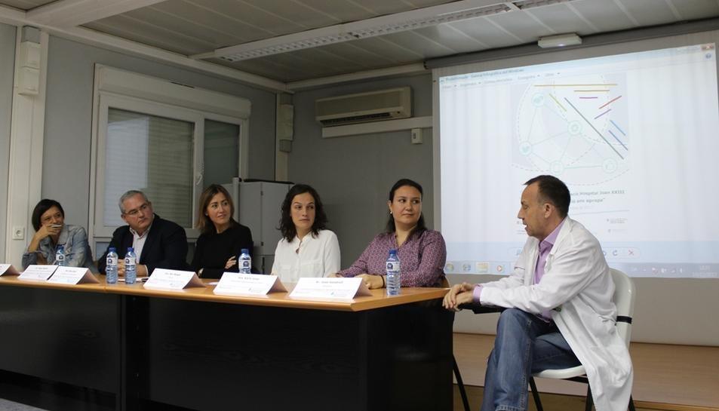
MITJANS DE COMUNICACIÓ
L’ ATHC I LA DONACIÓ D’ÒRGANS:
PROGRAMA “BESOS DE COLORES” DE RADIO KANAL BARCELONA
REPORTATGE SOBRE LA SITUACIÓ DE LA DONACIÓ I TRASPLANTAMENT AL NOSTRE PAIS:
PROGRAMA “ L’ESPAGNE AU COEUR DE L’EUROPE” A RADIO FRANCE CULTURE
PROGRAMA “L’ESPAGNE AU COEUR DE L’EUROPE” A RADIO PUBLIQUE DE LA BELGIQUE (RBTF)
LA COMUNICACIÓ ENS APROPA:
DIARI MÉS DIGITAL DE TARRAGONA
PARTICIPACIÓ DEL PRESIDENT DE L’ATHC EN LA TALA RODONA SOBRE LES MALALTIES INFECCIOSES:
PROGRAMA “LA NIT DELS SAVIS” DE CANAL TERRASSA TV

Slide 17
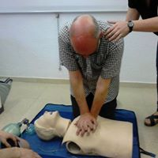
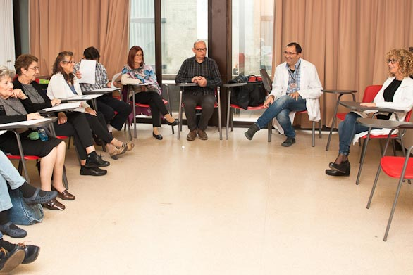
FORMACIÓ
CURS D’ATURADA CARDIO-RESPIRATÒRIA PER A VOLUNTARIAT - HOSPITAL DE BELLVITGE
CURS DE VOLUNTARIAT - HOSPITAL VALL D’HEBRON
CURS DE GESTIÓ DE LES EMOCIONS, CREENCES I PENSAMENTS EN L’ACCIÓ VOLUNTÀRIA - GIRONA
CURS DE GESTIÓ DE LES EMOCIONS - HOSPITAL DE BELLVITGE
JORNADA M4SOCIAL DE FORMACIÓ DE LES TICS EN EL TERCER SECTOR SOCIAL
CURS DE CAPTACIÓ DE VOLUNTARIS – FEDERACIÓ CATALANA DE VOLUNTARIAT SOCIAL

Slide 18
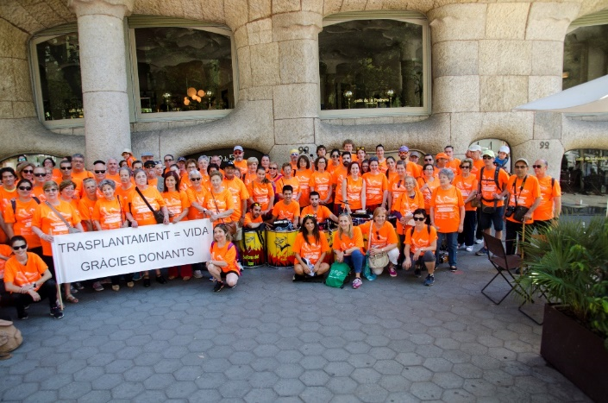
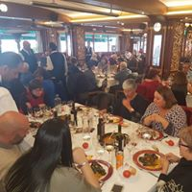
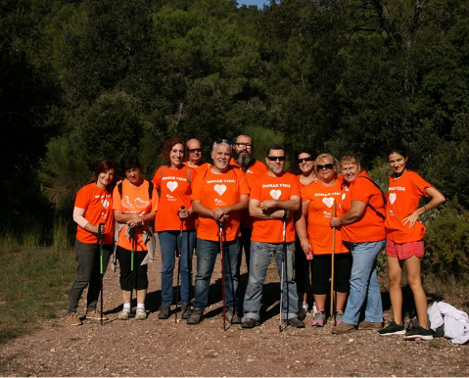
ACTIVITATS DE RELACIÓ AMB L’ASSOCIAT/DA
PUBLICACIÓ DEL BUTLLETÍ DONAR VIDA NÚMERO 1 i NÚMERO 2
ASSEMBLEA GENERAL ORDINÀRIA
I i II CAMINADA DE L’ATHC
XI CAMINADA D’AGRAÏMENT AL DONANT
TROBADA A BESALÚ
7a. EDICIÓ DE LA DIADA DEL SOCI SOLIDARI AL CAMP NOU
DINAR DE GERMANOR

Slide 19
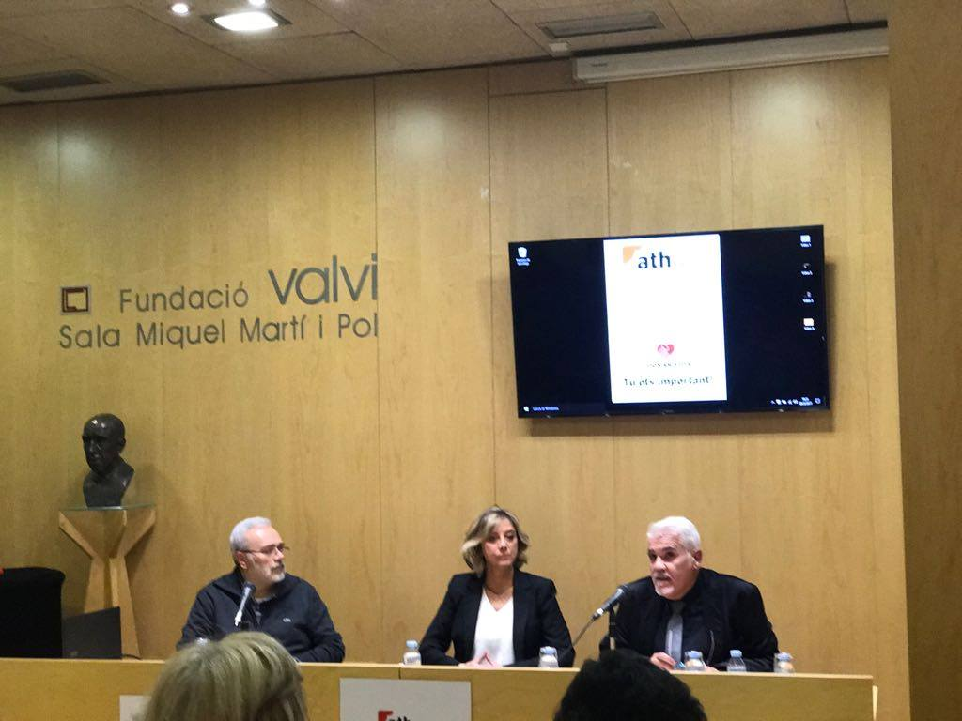
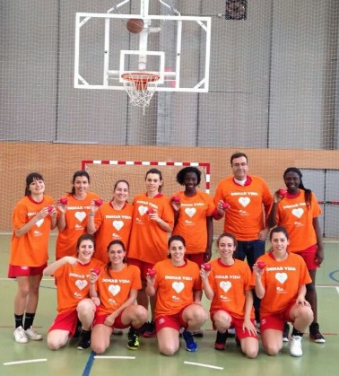
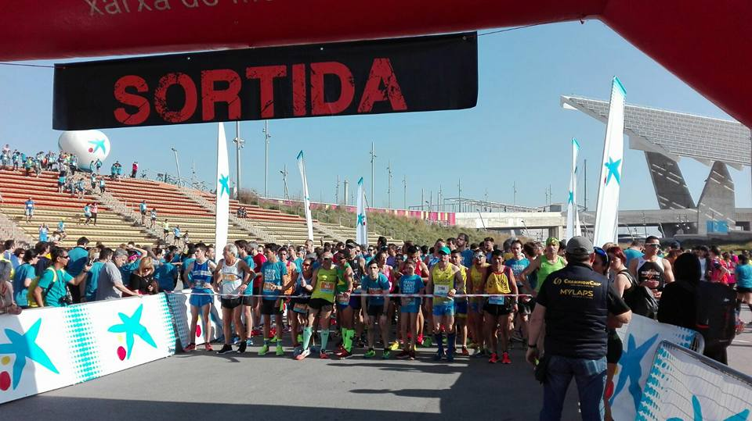
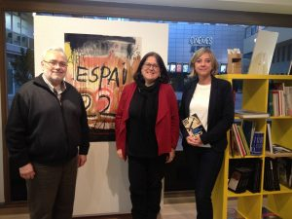
ALTRES
PRESENTACIÓ DE LA DELEGACIÓ DE L’ATHC A COMARQUES GIRONINES
COL.LABORACIONS:
HOSPITAL CLINIC
CLUB BÀSQUET FONTCOBERTA
ADAA BALEARS
ASSOCIACIÓ ALBI
ASSCAT
ASSOCIACIÓ TRASPLANTATS DE DINAMARCA LEVERFORENINGEN
PRESENTACIÓ DEL LLIBRE “NOVENTA SEIS HORAS” DE TERESA MARTÍ, A GIRONA i A BARCELONA
TRASPLANT RUN 2017

Slide 20
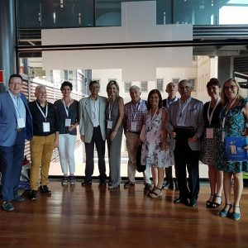
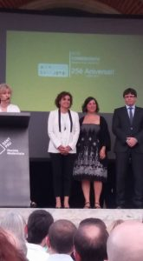
ALTRES
ASSISTÈNCIA A LA PRESENTACIÓ DEL CURTMETRAGE “ESTE ES MI BEBE”
PRESENTACIÓ PROJECTE ALS III PREMIS ALBERT JOVELL A MADRID
ASSISTÈNCIA AL 25è ANIVERSARI DE L’ASSOCIACIÓ D’AMPUTATS SANT JORDI
SIGNATURA PACTE PER UNA SALUT PÚBLICA DE QUALITAT A L’HOSPITALET DE LLOBREGAT
IMPACTE DE LES ACTIVITATS: MÉS DE 3.500 PERSONES

Slide 21
XARXES SOCIALS

Slide 22
XARXES SOCIALS

Slide 23
4. CANVI UBICACIÓ SEU SOCIAL

Slide 24
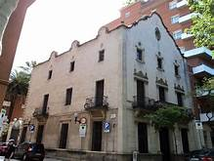
NOVA SEU SOCIAL: CAN GUARDIOLA BARRI DE SANT ANDREU - BARCELONA
CANVI SEU SOCIAL A HOTEL D’ENTITATS CAN GUARDIOLA – BARCELONA
PROXIMITAT A HOSPITALS DE BARCELONA
AMPLIAR SERVEIS I ACTUACIONS A LA CIUTAT DE BARCELONA
MILLORAR ACCESIBILITAT A ASSOCIATS, VOLUNTARIS I MEMBRES DE L’ATHC
MILLORAR LA GESTIÓ ADMINISTRATIVA
NOVES DELEGACIONS:
BAIX LLOBREGAT ( ANTIGA SEU SOCIAL DE L’ATHC A BELLVITGE) (RESPONSABLE: GASPAR FERNÁNDEZ)
PENEDÈS (RESPONSABLE: MONTSERRAT COLLADO)
ALTRES DELEGACIONS:
COMARQUES GIRONINES (RESPONSABLES: ARTUR MARQUÈS I LAURA GELI)
TARRAGONA (RESPONSABLE: CARME LÓPEZ)
VALLÉS OCCIDENTAL I ORIENTAL (RESPONSABLE PURIFICACIÓN MARSÀ)

Slide 25
5. MODIFICACIÓ DELS ESTATUTS

Slide 26
MODIFICACIÓ ESTATUTS
Article 1. Canvi de denominació social.
“.... L’ Associació es denominarà
“ASSOCIACIÓ DE MALALTS I TRASPLANTATS HEPÀTICS DE CATALUNYA” ....
Article 2. Redefinició dels fins i de les activitats
Els fins de l’associació són:
a.- Donar suport a les persones afectades de malalties hepàtiques i trasplantades i a llurs famílies
b.- Conscienciar la societat de la importància de la donació d’òrgans i de la prevenció de les malalties hepàtiques.
c.- Aportar la veu dels pacients davant les administracions i allà on calgui.

Slide 27
MODIFICACIÓ ESTATUTS
Per aconseguir les seves finalitats, l’associació realitza les activitats següents:
a.- Acompanyament i suport emocional a través del voluntariat hospitalari i dels serveis de psicologia.
b.- Assessorament i informació sobre temes socio-laborals dels malalts.
c.- Gestió de pisos d’acollida per a familiars de malalts hospitalitzats
d.- Organització d’activitats d’ajuda mútua i de foment de l’activitat física
e.- Actes i activitats de promoció i difusió de la donació d’òrgans i de prevenció de les malalties hepàtiques en diferents àmbits, organitzats per l’associació o per altres entitats, fomentant a travès del treball en xarxa la difusió de missatges i comunicats d’interès.
d.- Actuar davant les administracions quan alguna situació afecta als pacients
e.- Aquesta entitat vetlla perquè les seves activitats integrin la perspectiva de gènere.
En queda exclòs tot ànim de lucre.

Slide 28
MODIFICACIÓ ESTATUTS
Article 3. Canvi del domicili social.
1. ....”, s’estableix a Barcelona i radica al carrer de Cuba, núm. 2, despatx 7 (08030) de l’Hotel d’Entitats “Can Guardiola”.
Article 10. Canvi en el termini (ampliació)
1. “L'Assemblea General es reuneix en sessió ordinària com a mínim un cop l'any, dins dels sis mesos següents a la data de tancament de l’exercici econòmic”.
Article 17. Canvi de terminis de reunió (ampliació)
1. ... “que en cap cas no pot ser inferior a una vegada cada trimestre.
Article 25, Article 26 Article 27, Article 28 i Article 29 queden integrats en els Articles 25 a 28 dels nous estatuts en iguals termes.
Article 30, Article 31 i Article 32. Passa a ser Article 29 , 30 i 31. dels nous estatuts en iguals termes.

Slide 29
MODIFICACIÓ ESTATUTS
I finalment demanem a l’Assemblea que autoritzi al President i/o Secretari per poder fer les esmenes i rectificacions necessàries per obtenir la inscripció legal de les modificacions als Estatuts aprovats.

Slide 30
6. RENOVACIÓ DE CÀRRECS
Baixes a la Junta Directiva:
Joan Jordi Ràfols, per decès
Antoni Bernal , per motius personals

Slide 31
7. OBJECTIUS I ACTIVITATS 2018

Slide 32
OBJECTIUS I ACTIVITATS ATHC 2018
Voluntariat:
Potenciar el voluntariat hospitalari: tenir 2 voluntaris per Hospital
Definir el programa de voluntariat extra-hospitalari
Xerrades:
Realitzar 2 xerrades per delegació sobre la donació d’òrgans i teixits
Preparar i fer xerrades sobre prevenció de malalties hepàtiques
Dia del Donant
Taules informatives a cada Delegació i als Hospitals
Fer arribar la nostra posició sobre la Llei de Donació d’òrgans a mitjans de comunicación i Administració
Consolidar organització ATHC:
Potenciar grups de treball: Planificació, Comunicació, Voluntariat i Proposta de continguts
Fires de Salut
Presència a les Fires de Salut de les nostres delegacions i d’altres.

Slide 33
OBJECTIUS I ACTIVITATS 2018
Administració: afrontar temes com
Els òrgans que es perden
Prestacions donants vius
Cost medicació malalts no pensionistes
LLei d’accés universal a la sanitat
Territorialitat Hospitals de referencia
Web i xarxes socials: millorar continguts
Activitats culturals : realizar activitats culturals per sensibilitzar sobre la donació d’òrgans i el trasplantament
Gestió administrativa
Redistribució de tasques administratives i millorar procediments
Finançament:
Mantenir fons de finançaments actuals. Aconseguir finançament pels pisos d’acollida.
Cercar de noves (laboratoris)
Pisos d’acollida: millorar gestió.
Fomentar l’exercici físic: caminades

Slide 34
PROPERES ACTIVITATS 2018
21 d’abril: Fira d’Entitats de Voluntariat Girona (Plaça Catalunya) de 17 a 21 h
4 de maig: Presentació de la delegació de l’ATHC a Tarragona a l’Hotel d’Entitats
18,19,20 de maig: Fires de Maig a Vilfranca del Penedès
19 de maig: Xerrada sobre la donació d’òrgans i teixits a l’Espai DEMO a Vilafranca del Penedès
30 de maig: Teatre amb l’obra Tras-plantar a càrrec de Pep Noguera a l’AuditorI Municipal de Terrassa
3 de juny: IV Caminada ATHC (Castell d’Olivella i Font del Rector- Garraf)
6 de juny: Dia del Donant
10 de juny: Caminada d’agraïment al donant (La Pedrera- Sagrada Família)
23 de juliol: Caminada per l’eliminació de l’Hepatitis amb ASSCAT ( Montjuïc)
25 de juliol: Jornada Dia Mundial de l’Hepatitis amb ponència de l’ATHC

Slide 35
Torn d’intervencions i preguntes…

Slide 36
moltes gràcies per la vostra atenció i la vostra assistència…

